Slide 1

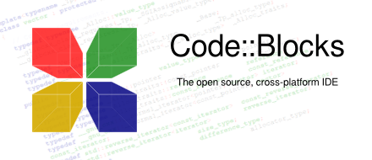
Kĩ năng nhặt bọ DeBUGGING TECHNIQUE
Author: HieuPM
Date modify: 7/21/2017

Slide 2
Nội dung
Căn bản về kĩ thuật debug
Các điểm dừng (Break Point)
Theo dõi(Watches)
Bước (Stepping)
Điều kiện và đếm số lần đạt (Hit Counts)

Slide 3
Các kĩ năng debug cơ bản
Debugger là công cụ giúp hoàn thiệt thời gian chạy cũng như các lỗi logic.
Không có công cụ debug nào có ích trong việc sửa lỗi cú pháp.

Slide 4
Các kĩ năng debug cơ bản
Nếu chương trình không làm việc đúng, một trong 2 điều sau có thể là nguyên nhân:
Dữ liệu bị hỏng ở đâu đó
Code khong đúng

Slide 5
Một chương trình bị lỗi
Cố gắng debug một chương trình đang chạy hoàn hảo là một công việc vô bổ.

Slide 6
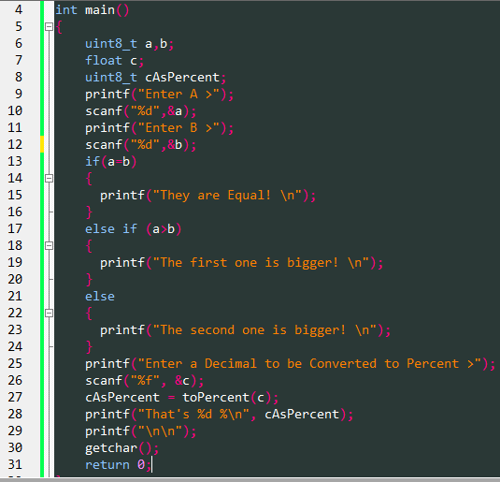
Một chương trình bị lỗi

Slide 7
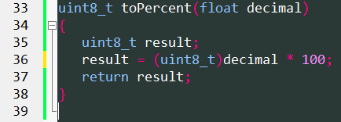
Một chương trình bị lỗi

Slide 8
Phím tắt của– (Code::Block)
Ctrl + F10 để chạy chương trình
Phím F8 dùng để chạy chương trình trong chế độ debug
Build Crtl + F9
Build và Chạy F9

Slide 9
Các điểm dừng – Breakpoints
Breakpoints là cốt lõi của debugging
Click trái hoặc chọn “Toggle Breakpoint” trong menu debug hoặc nhấn phím F5.
Một breakpoint sẽ được tạo ra và sẽ tạm dừng chương trình ngay trước khi dòng lệnh đó được thực hiện.
* Lưu ý địa chỉ lưu file cần debug không nên có dấu cách hoặc viết bằng Tiếng Việt

Slide 10
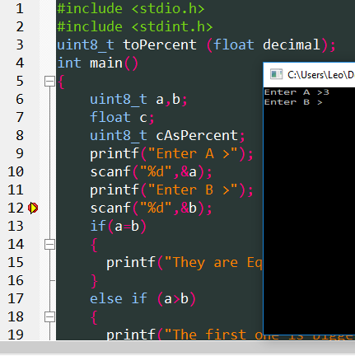
Các điểm dừng – Breakpoints
Ở đây chương trình dừng cho đến khi người dùng cho phép chương trình chạy tiếp
Ví dụ: dùng công cụ continue hoặc next line

Slide 11

Theo dõi - Watches
Màn hình “Watch” cho bạn nhìn nội dung của bất kì biến nào mà bạn chọn trong khi chương trình đang chạy
Tạo watch: Chuột phải vào biến đã được bôi đen rồi chọn watch -> <tên_biến>

Slide 12
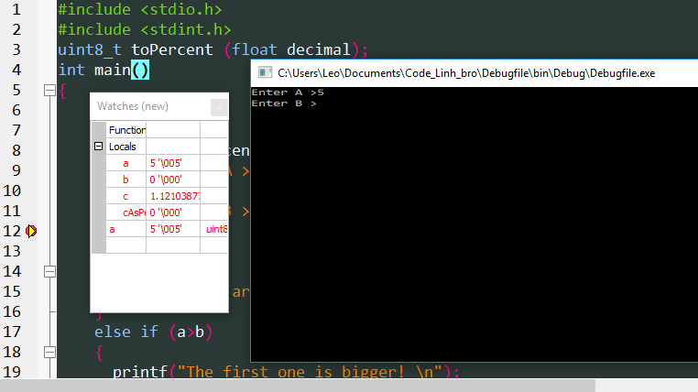
Theo dõi - Watches

Slide 13
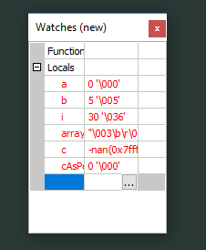
Theo dõi - Watches
Nhấn enter để thêm biến cho danh sách Watch:

Slide 14
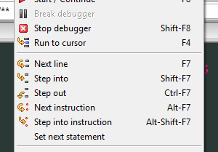
Bước - Stepping
Continue: tiếp tục chương trình cho đến điểm break point tiếp theo. Nếu không có break point nào gặp phải thực hiện chương trình như bình thường
Step Over / Next line: Thực hiện tất cả các lệnh trong hàm con và nhảy đến trước dòng kế.

Slide 15
Bước - Stepping
Step Into: Nếu dòng tiếp theo chứa lời gọi hàm, step into sẽ nhảy vào và dừng ở trước dòng đầu của hàm.
Step Out: Thực hiện nốt phần còn lại của hàm hiện tại và dừng ở trước dòng lệnh sau lời gọi hàm.

Slide 16
Bước - Stepping
Run to cursor: Chạy chương trình như bình thường cho đến khi gặp dòng có chứa con trỏ - người dùng sẽ tiếp tục debug ở vị trí này.

Slide 17
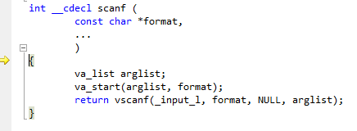
Lưu ý khi stepping
Cẩn thận khi “Step into” vào các hàm trong thư viện chuẩn.

Slide 18
Điều kiện và số lần gặp
Điểm dừng (breakpoint) có thể sử dụng điều kiện và số lần gặp
Điều kiện và số lần gặp rất hiệu quả khi bạn không muốn debugger dừng chương trình mỗi lần gặp điểm dừng.
Chỉ khi điều kiện được thỏa mãn hoặc một điều kiện bị thay đổi, hoặc dòng lệnh được thực hiện quá số lần quy định.

Slide 19
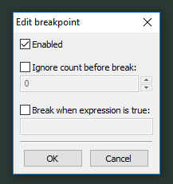
Điều kiện và số lần gặp
Để đặt điều kiện và số lần gặp:
Kích phải chuột vào breakpoint sau đó chọn Edit breakpoint.

Slide 20
Điều kiện và số lần gặp
Nếu tích vào “Ignore count before break” người dùng có thể chọn số lần chương trình thực hiện qua trước khi tạm dừng tại điểm đó

Slide 21
Điều kiện và số lần gặp
Nếu tích vào ô “Break when expression is true” người dùng có thể đặt điều kiện để tạm dừng chương trình tại điểm break khi điều kiện được thỏa mãn

